Slide 1

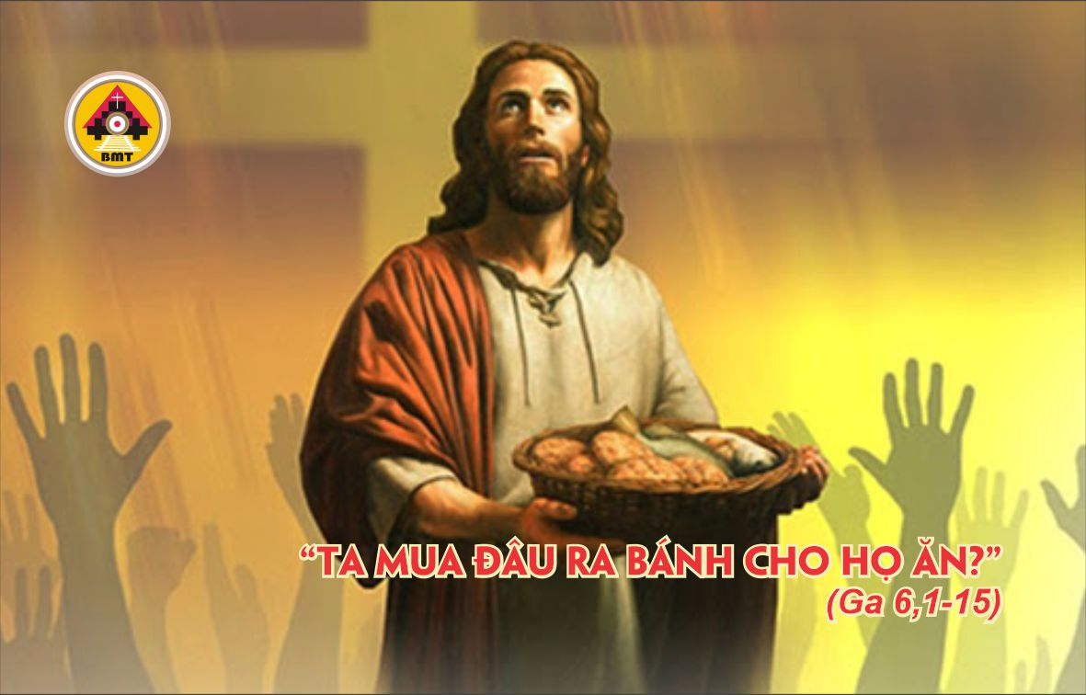

Thứ SÁU tuần 2 phục sinh

Slide 2
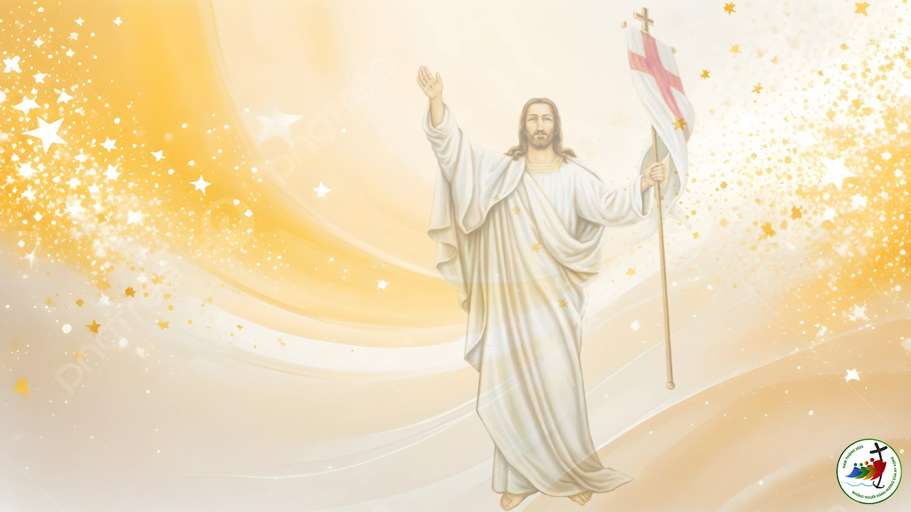
Lạy Chúa, Chúa đã lấy máu Chúa mà cứu chuộc chúng tôi thuộc mọi chi tộc, mọi ngôn ngữ, mọi dân và mọi nước, Chúa đã làm cho chúng tôi trở thành vương quốc và tư tế cho Thiên Chúa – Allêluia.
Ca Nhập Lễ

Slide 3

Bài đọc 1. Cv 5, 34-42
Trích sách Tông đồ Công vụ.
“Các ngài hân hoan ra về, vì thấy mình xứng đáng chịu sỉ nhục vì danh Ðức Giê-su”.

Slide 4
Ðáp: Có một điều tôi xin Chúa, một điều tôi kiếm tìm, đó là tôi được cư ngụ trong nhà Chúa suốt đời tôi
Đáp ca:
Tv 26, 1. 4. 13-14

Slide 5
Alleluia: Cl 3, 1
Alleluia, alleluia! – Nếu anh em sống lại làm một với Ðức Kitô, thì anh em hãy kiếm những sự cao siêu trên trời, nơi Ðức Ki-tô, đang ngự bên hữu Thiên Chúa. – Alleluia.

Slide 6
PHÚC ÂM: Ga 6, 1-15

Slide 7
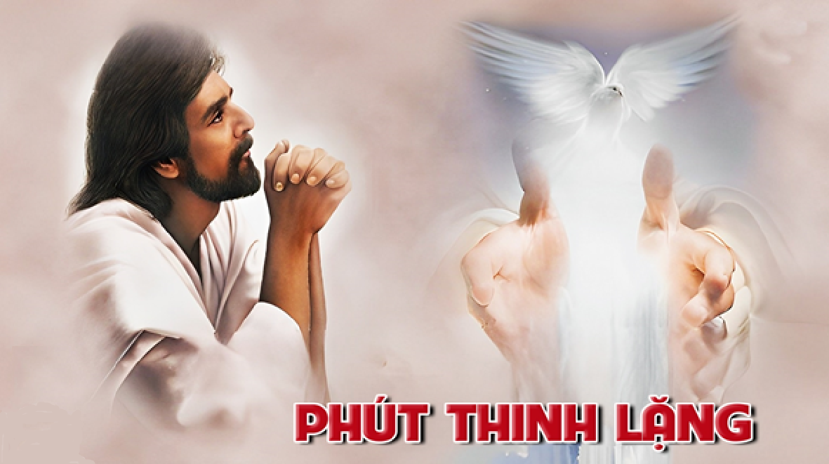

Slide 8


DÂNG LỄ

Slide 9
Ca Hiệp Lễ
Đức Kitô Chúa chúng ta, đã bị nộp vì tội lỗi chúng ta, và đã sống lại để chúng ta được công chính hoá – Allêluia.

Slide 10
Ca Kết Lễ

Slide 11
Thứ SÁU tuần 2 phục sinh

